Slide 1
Сепаратор железной руды на основе метода меченых нейтронов
Е.В. Зубарев, И.К. Комаров, Е.А. Разинков, Ю.Н. Рогов, М.Г. Сапожников, О.Г. Тарасов
(ОИЯИ, ООО «Диамант»)

Slide 2
Постановка задачи
Поступающее на вход технологических цепочек сырьё имеет непостоянный состав.
Качество конечного продукта определяется по содержанию определённых химических элементов, например серы.
Необходима сортировка идущего по конвейеру продукта в реальном времени.
Эту задачу решает сортировщик на основе метода меченых нейтронов.

Slide 3
Постановка задачи
Месторождение Железный кряж, Забайкальский край.
Добыча железной руды.
Кондиционная руда имеет долю серы меньше 1%.
Высокосернистая (больше 1%) руда сильно дешевле, у потребителя потребует шихтовки.
Концентрация серы в руде важна по экологическим нормам.

Slide 4
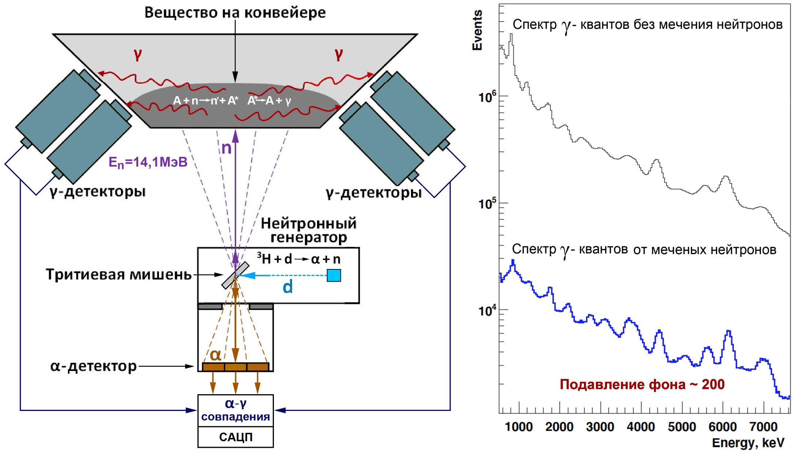
Метод меченых нейтронов

Slide 5
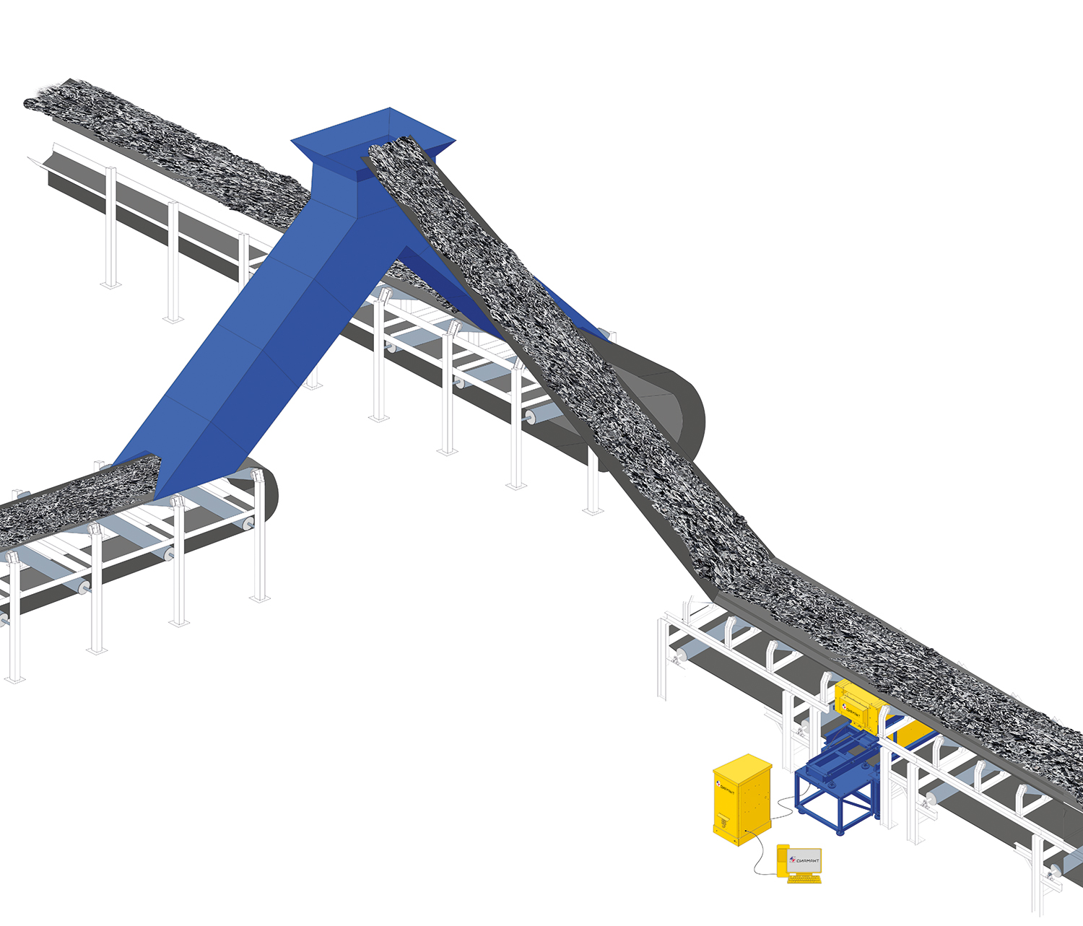
Сепаратор для железной руды
Продукт
На основе конвейерного анализатора АГП-К нами разработан сепаратор
Осуществляется автоматическое разделение вещества по концентрации серы, железа и кремния
Диапазон температур окружающей среды от -30 до +30 C
Хвосты

Slide 6
Принцип работы сепаратора железной руды
6

Slide 7
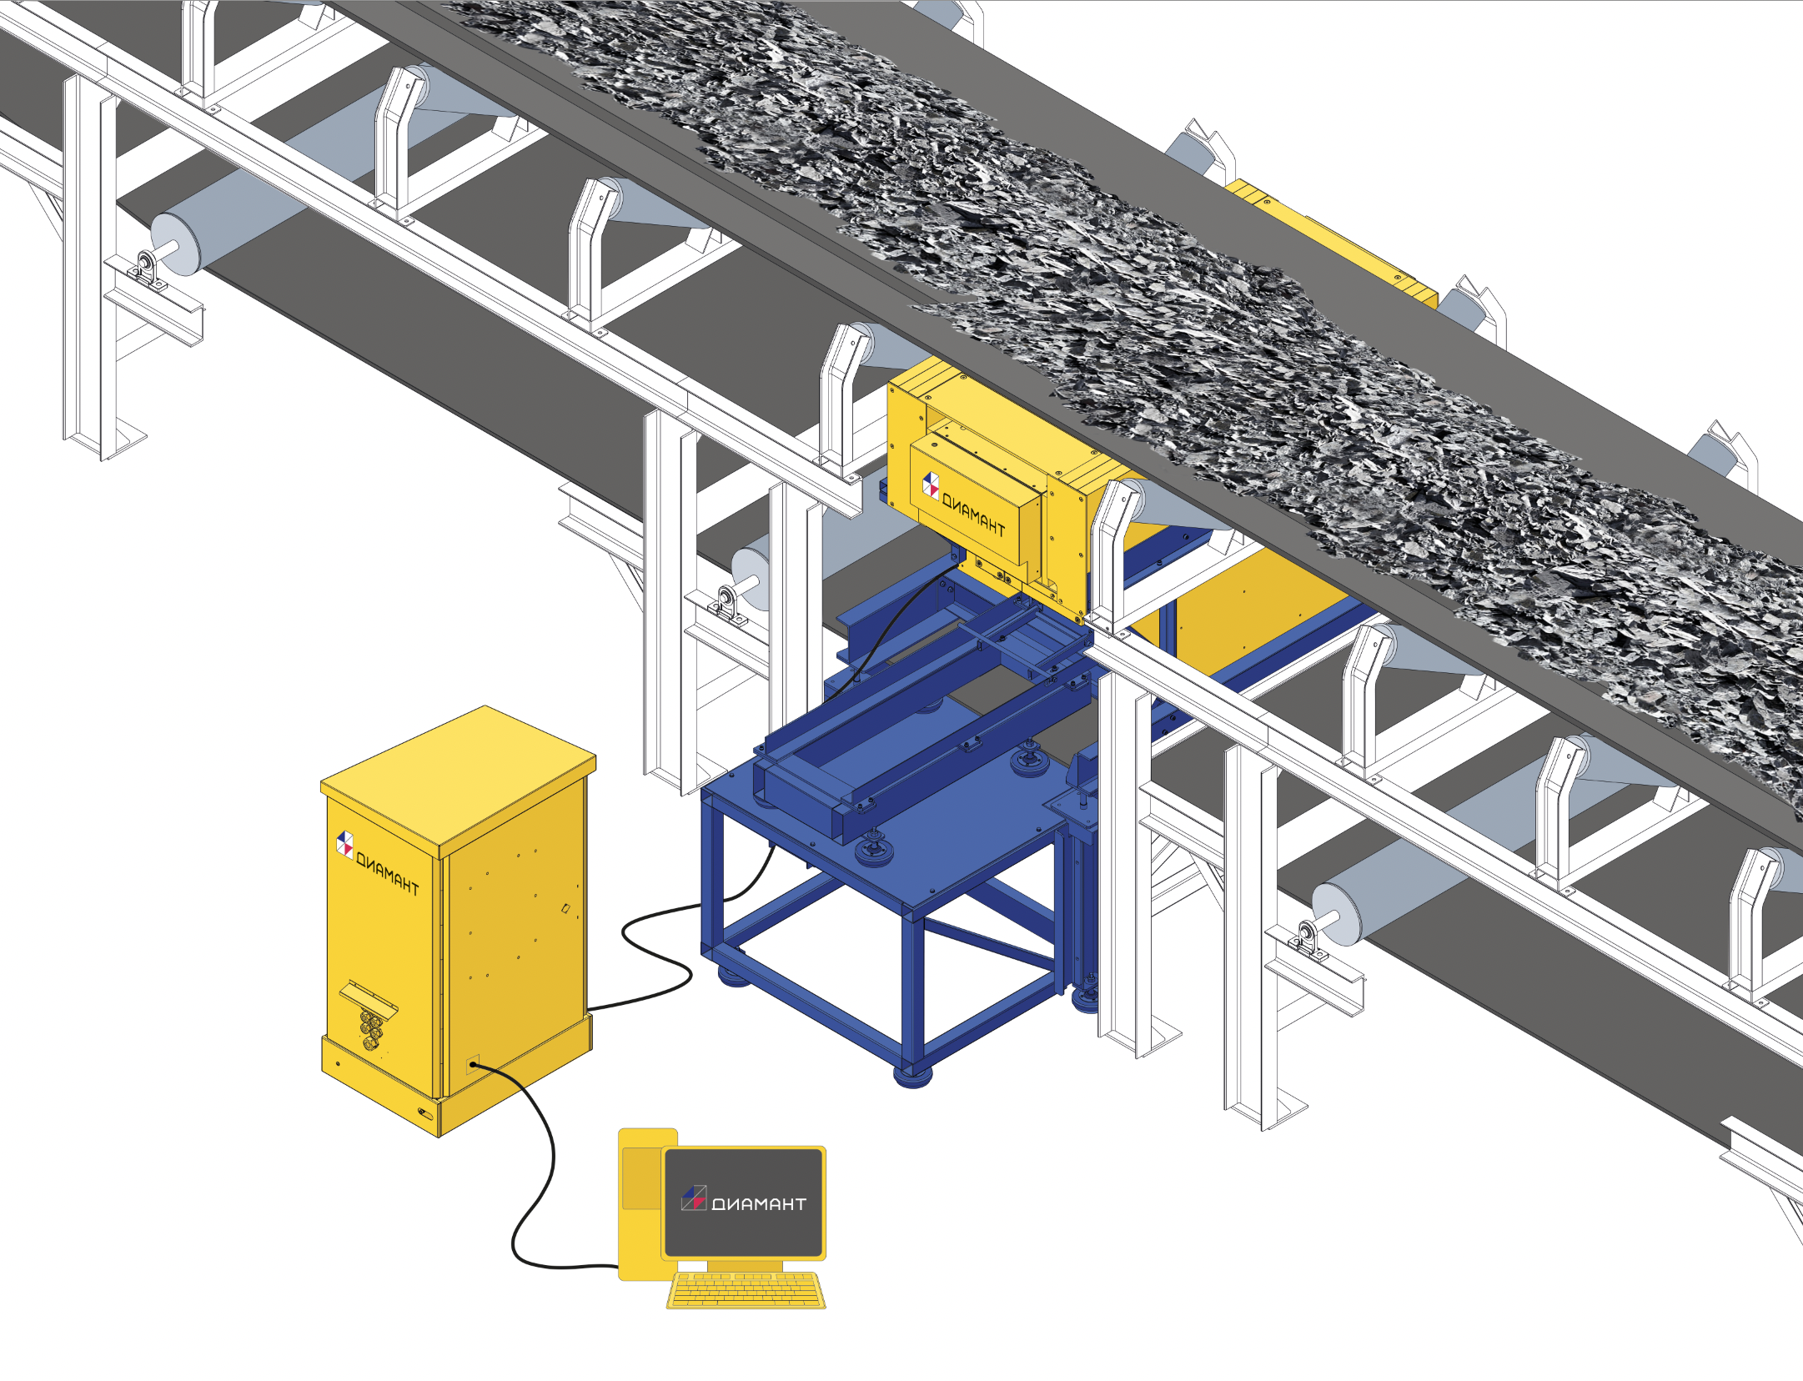
Конвейерный анализатор АГП-К
Нейтронный модуль
Данные об элементном составе сырья обновляются каждые 40-60 с.
Определяются концентрации всех основных элементов сырья.
Анализ материала на всю глубину слоя до 300 мм
Нет радиоактивного источника.
Нет отбора проб. Полная автоматизация производства и контроля за качеством сырья.
Шкаф электроники
АРМ
оператора

Slide 8
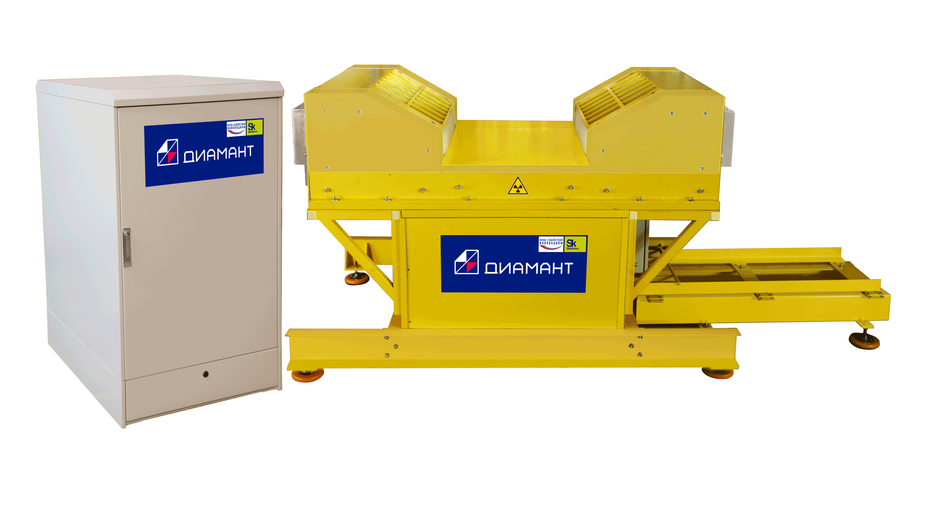
Конвейерный анализатор АГП-К
Нейтронный модуль:
Габаритные размеры (ДхШхВ): 1255х2046х1295 мм
Вес – 2,9 т.
14 гамма-детекторов
Нейтронный генератор

Slide 9
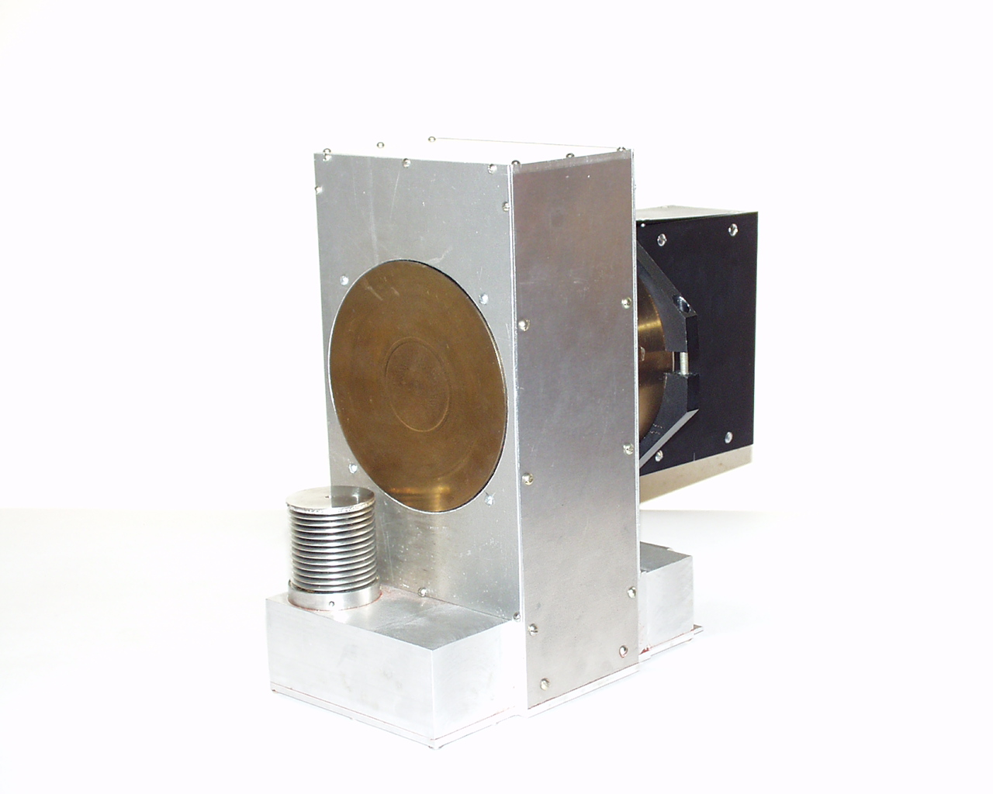
Источник нейтронов
Нейтронный генератор ИНГ-27 производства ФГУП ВНИИА им. Н.Л.Духова
I= 5 ⋅10⁷ с⁻¹
Масса – 8 кг
Высота – 300 мм
Альфа-детектор- матрица 3х3 (10х10мм)
2

Slide 10
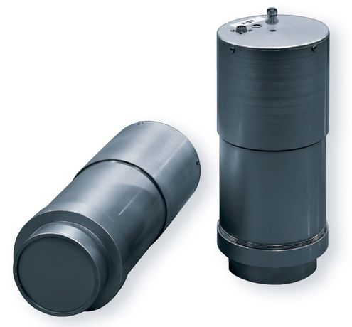
Гамма-детектор
Тип сцинтиллятора BGO
Размер сцинтиллятора 76х65 мм
Относит.энергетич.разрешение по линии 4.43 МэВ(¹²C) до 3.9±0.1%
Регистрируемые энергии 0.5-11 МэВ
Рабочий диапазон температур от +5 до +50^{о}С
Масса 3.4 кг
Габаритные размеры 89х265 мм
Фотоэлектронный умножитель R6233 фирмы Hamamatsu
2

Slide 11
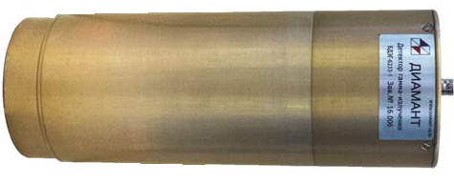
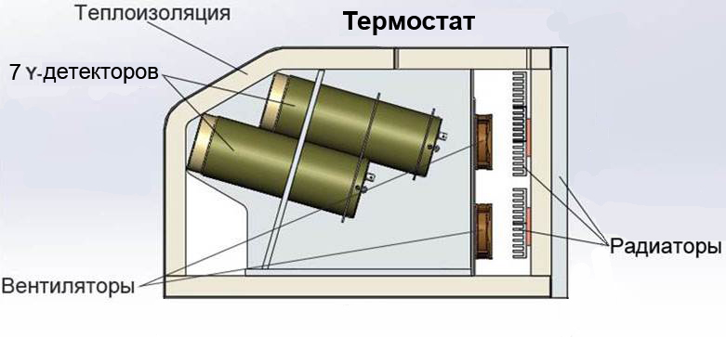
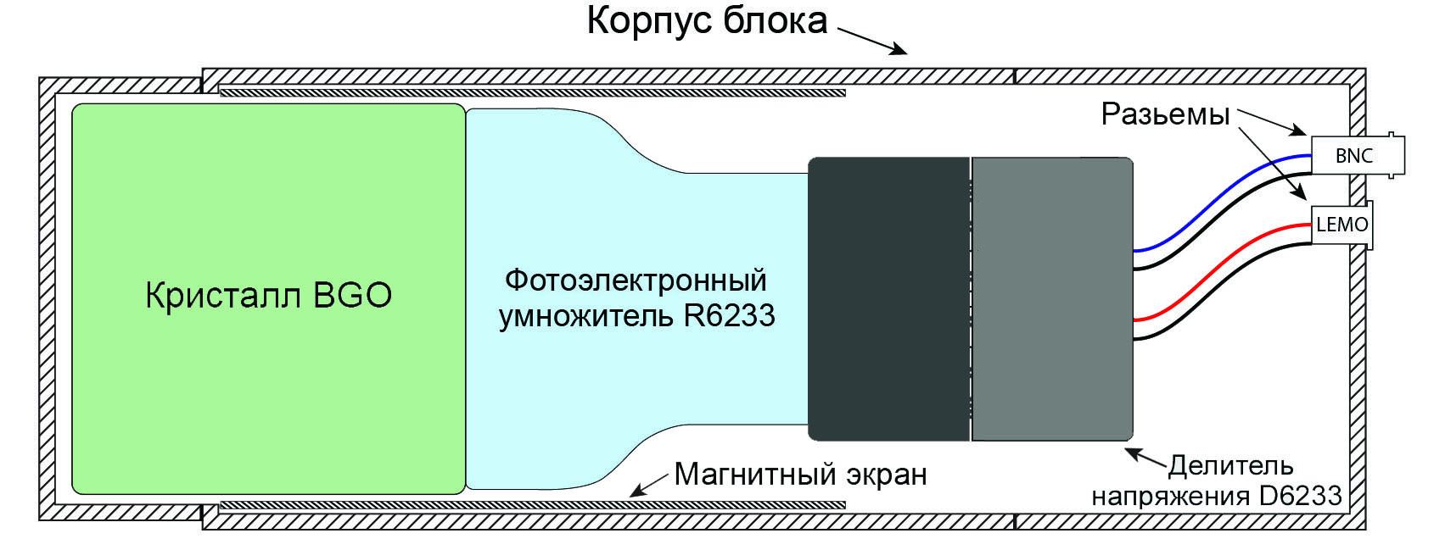
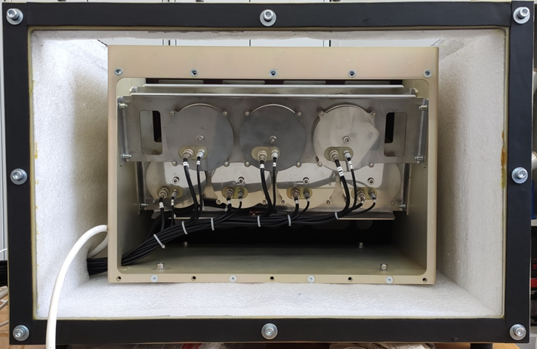
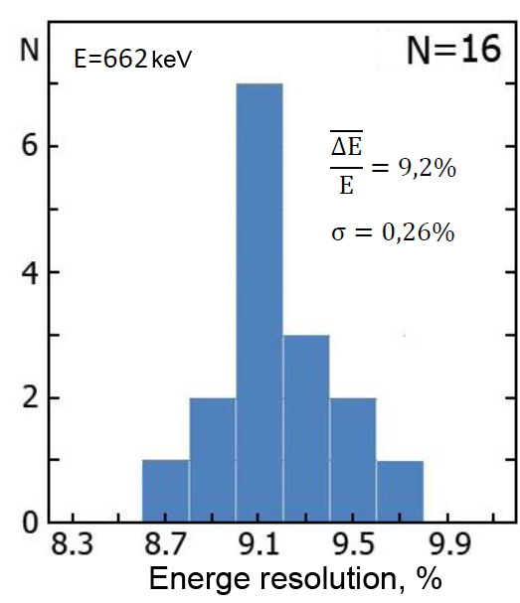
Блок детектирования γ-квантов
Кристалл BGO, Ø 76×65 мм
Температурная нестабильность световыхода BGO 1,2 %/°С
Т_{внеш} $\left\{−\text{30⁰С} \text{— +30 ⁰С}\right\}$
Hamamatsu
ТБД = 15$±$ 0,05 ⁰С
γ - детекторы

Slide 12
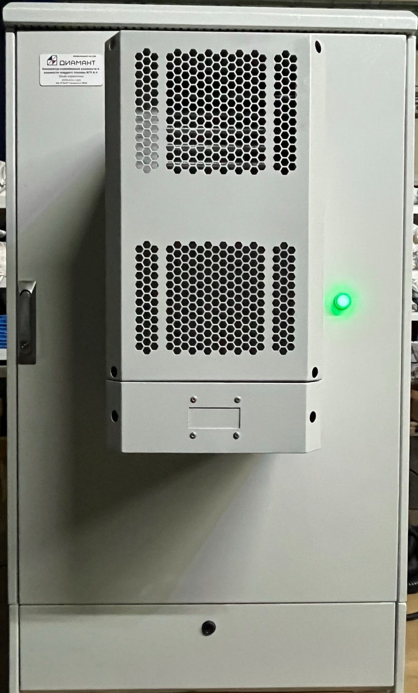
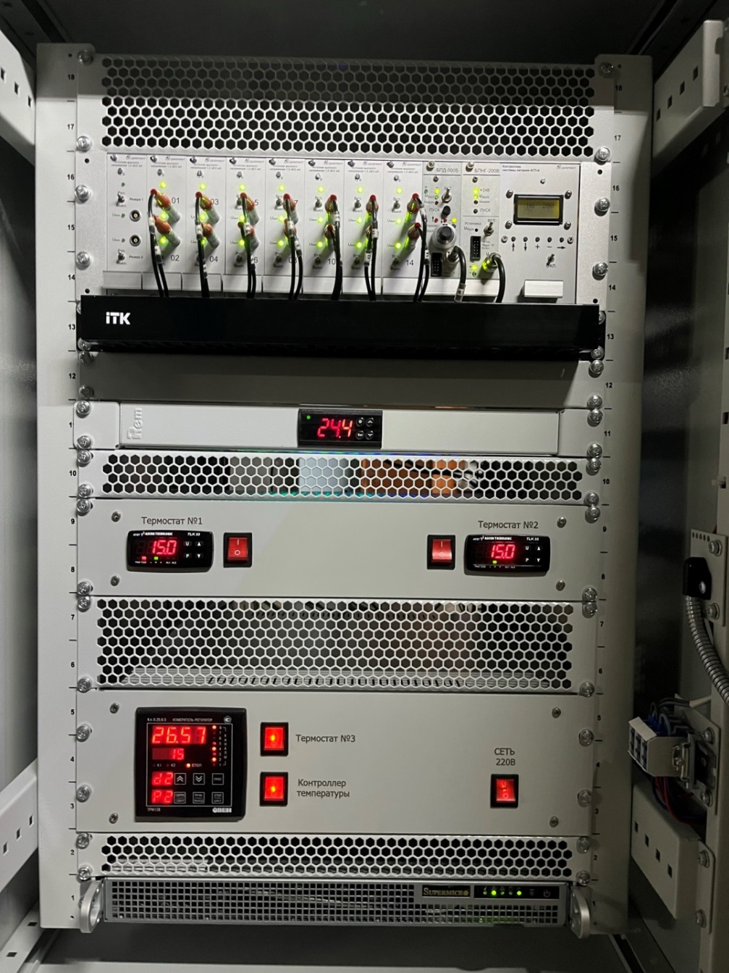
Конвейерный анализатор АГП-К
Телекоммуникационный климатический шкаф IP65 18U 600×800, ШКУ-Н5-18.8.65

Slide 13
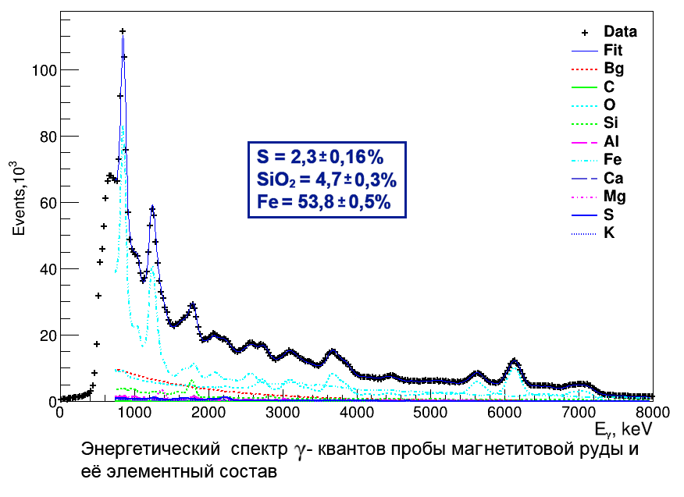
Спектр железной руды
13

Slide 14
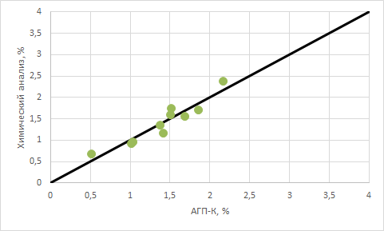
Градуировка
Проводилась на 10 образцах руды массой по 30 кг. Содержание серы от 0,68% до 2,38%
Градуировочная зависимость имеет вид X_{corr} = A*X_{raw} + B, где А=0,66 и B=0,41
СКО сходимости с химией СКО_{абс} =0,16%, СКО_{отн}=11,22%
Коэффициент корреляции R=0,94.

Slide 15
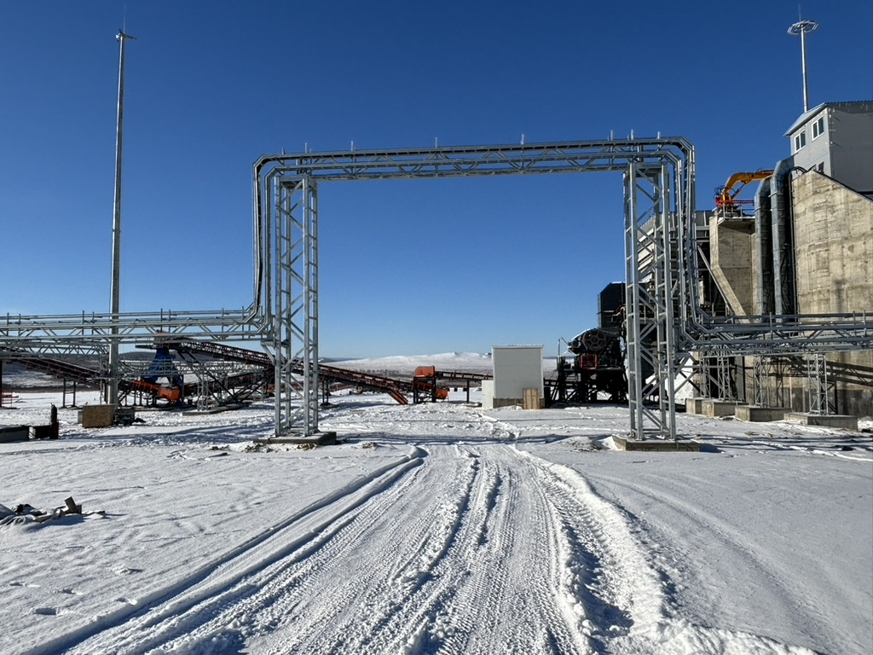
Сепаратор для железной руды
Месторождение Железный Кряж, АО «Висмут»
Разделение по концентрации серы, железа и кремния

Slide 16
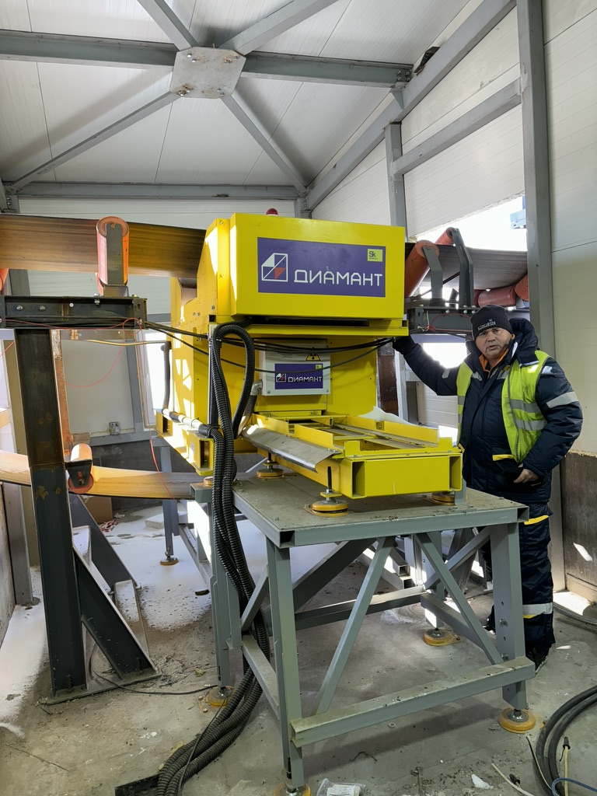
Сепаратор для железной руды
Температура окружающей среды -25 град.

Slide 17
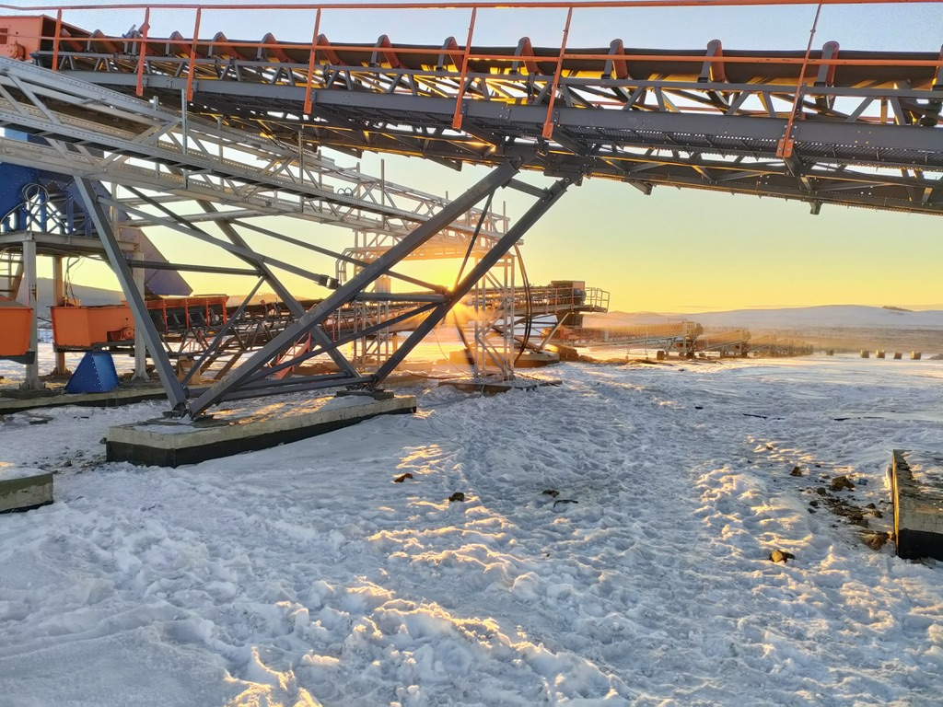
Сепаратор для железной руды
Температура окружающей среды -25 град.

Slide 18
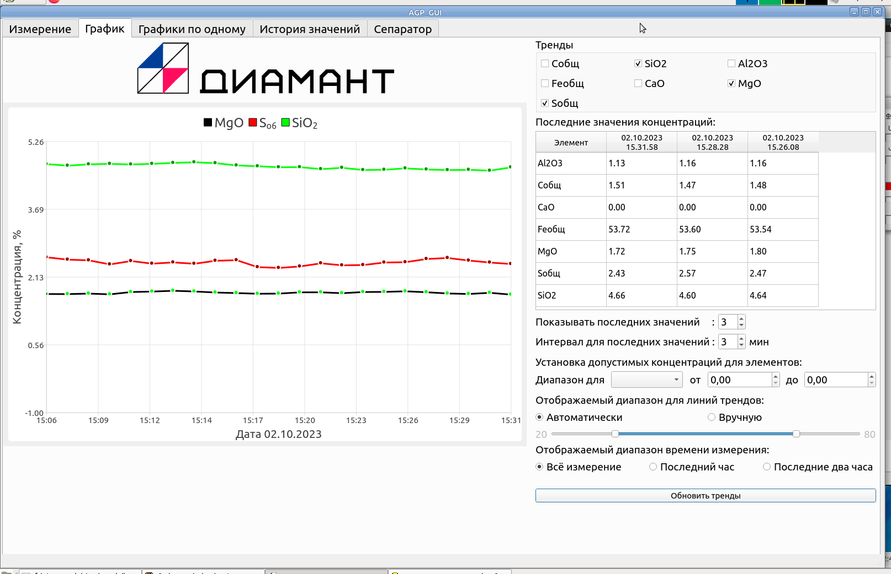
Интерфейс анализатора
4

Slide 19
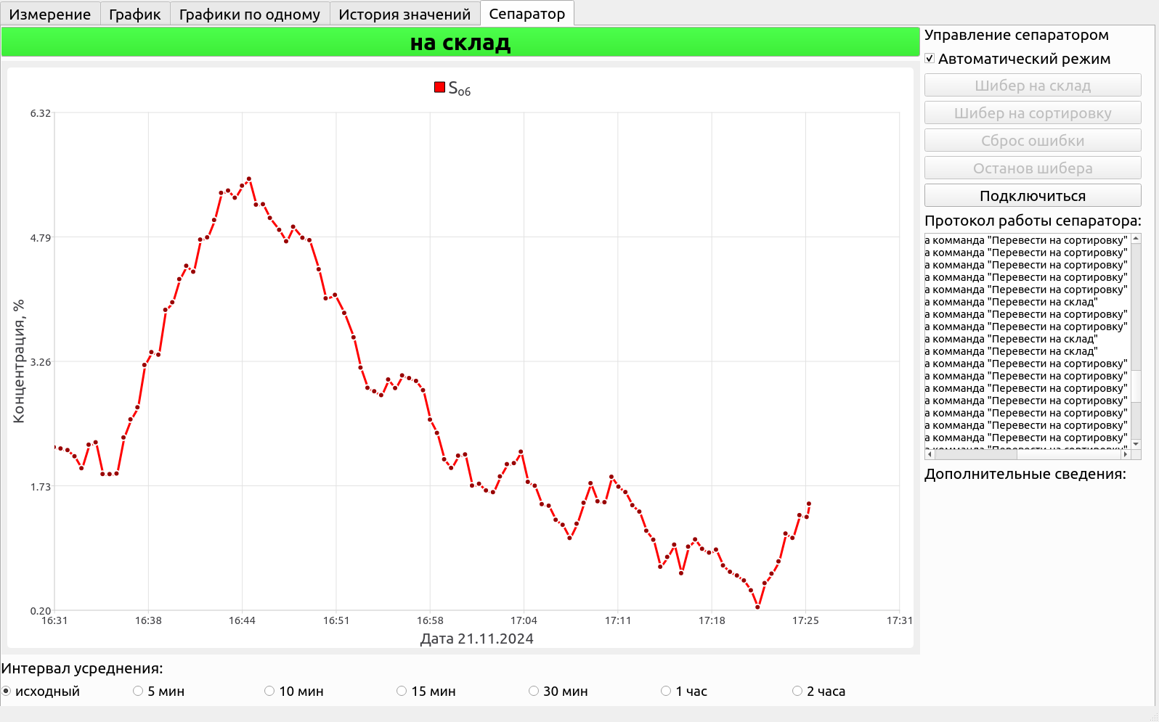
Интерфейс для поточного режима
Показывает изменение содержания серы в руде
Подаёт команды на исполнительное устройство
4

Slide 20
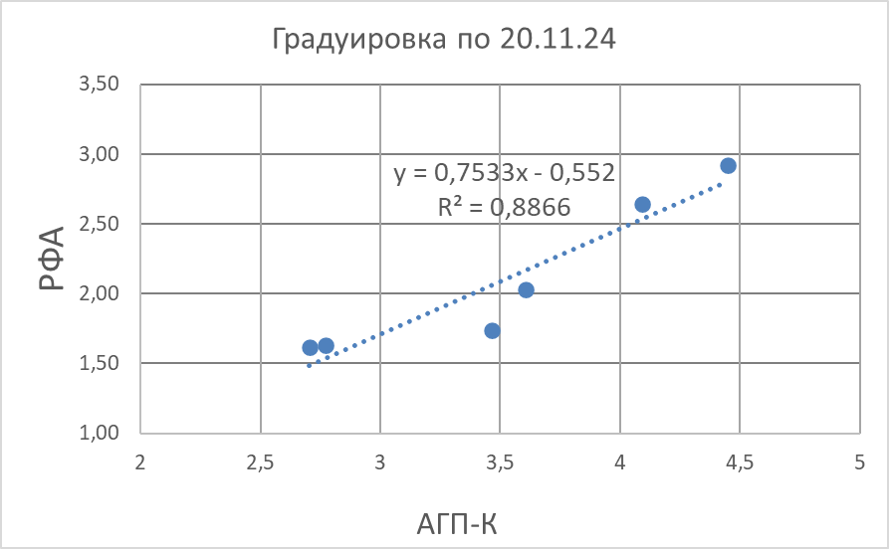
Проверка работы сепаратора в потоке
Измерения проводились 21.11.24 в следующей последовательности: сначала на дробление были поданы три машины высокосернистой руды, в четвертой машине была смесь высокосернистой и регулярной руды, а затем шла только регулярная руда.
Температура воздуха доходила до -30 С

Slide 21
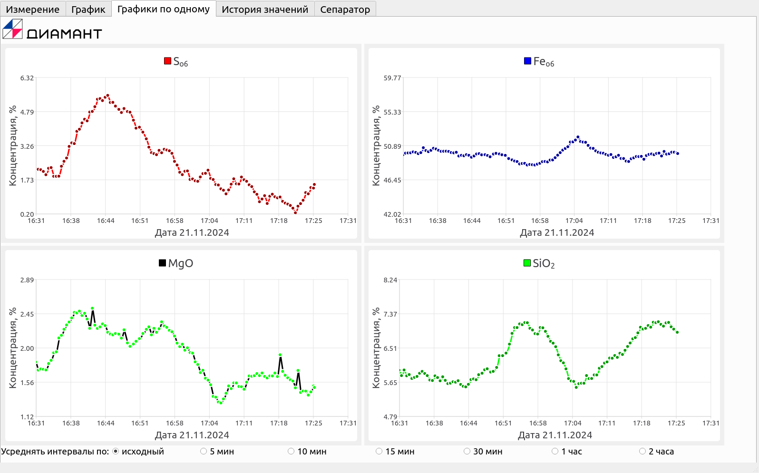
Проверка работы сепаратора в потоке

Slide 22
Выводы
Создан и проверен на площадке заказчика конвейерный сепаратор железной руды по массовой доле серы на основе метода меченых нейтронов
Сепарация сырья возможна также по массовой доли кремния, железа или по комбинации содержания разных элементов.
Сепаратор успешно испытан на площадке заказчика при температуре окружающего воздуха от -10 до -30 C.

